Slide 1

Обществени нагласи, оценка на потреблението на медийно съдържание и неговото въздействие върху децата в България на възраст 0-18 години
Възложител: Съвет за електронни медии
Изпълнител: „Сова 5“ АД

Slide 2
Цел
Основната цел на проучването бе да събере национални данни, представителни за българските деца на възраст от 0 до 18 години, за обществените нагласи и оценки по отношение на детското потребление на медийно съдържание и на неговото въздействие върху децата.
Проучването бе проведено в периода 6-19.11.2023 г.

Slide 3

Методика на извадката

Slide 4
2
2,5 %
2840
двустепенна гнездова извадка
максимално допустима грешка в използваната методиката за по-голяма точност на проучването
общ брой на изследваните лица
1305
1305
230
деца на възраст 3-18 години
родители на децата на възраст 3-18 години
родители на деца на възраст 0-2 години (децата от тази възрастова група не могат сами да дадат мнение).

Slide 5

Анализ на резултатите

Slide 6
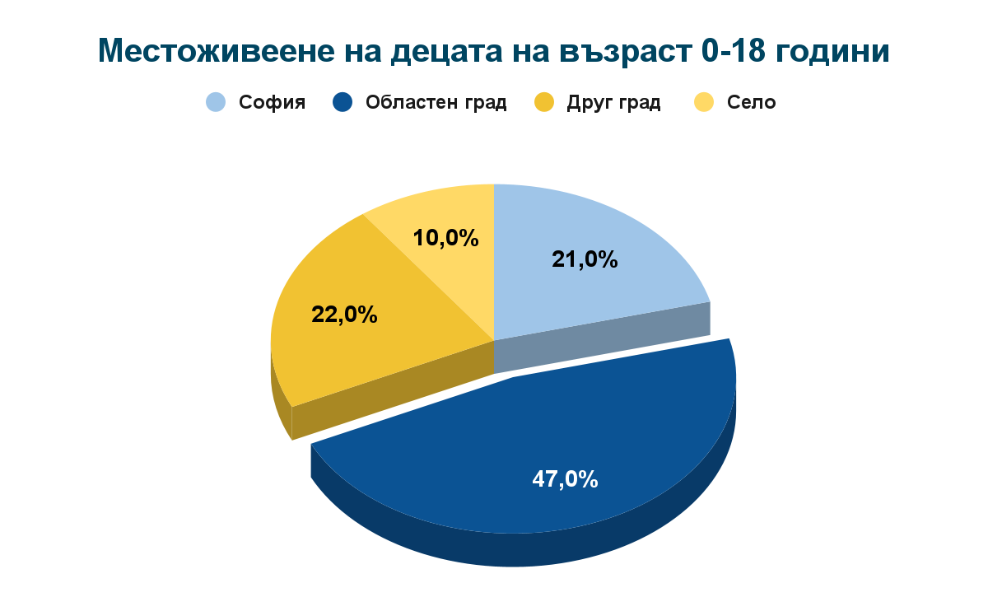
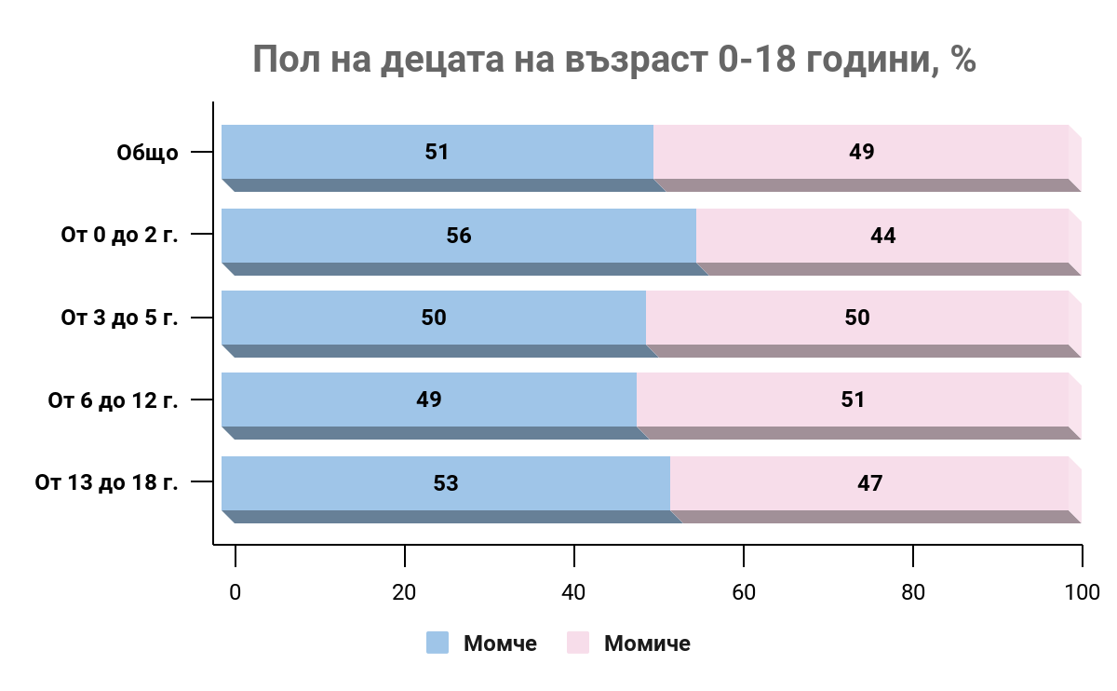
Общи и демографски характеристики

Slide 7
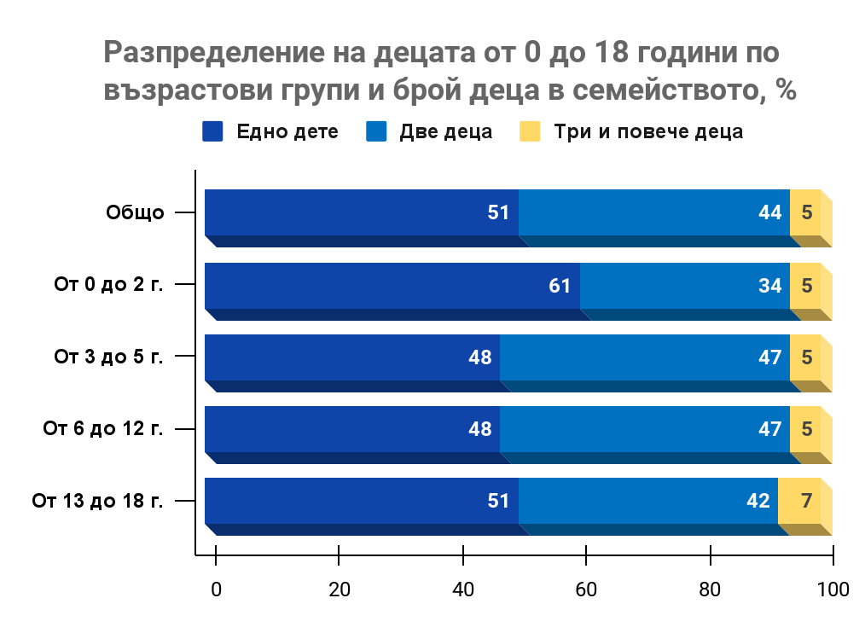
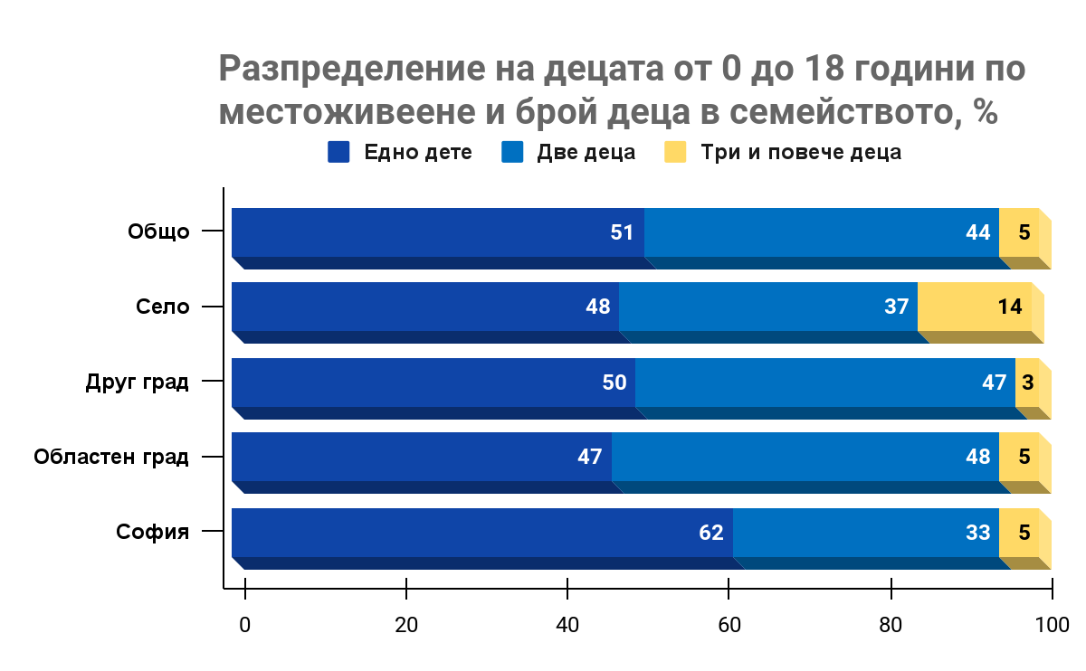

Slide 8
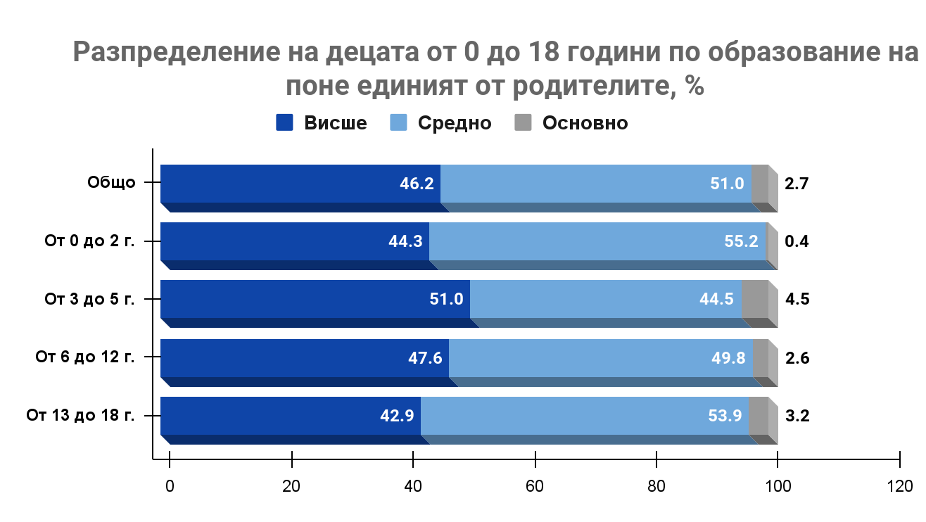

Slide 9
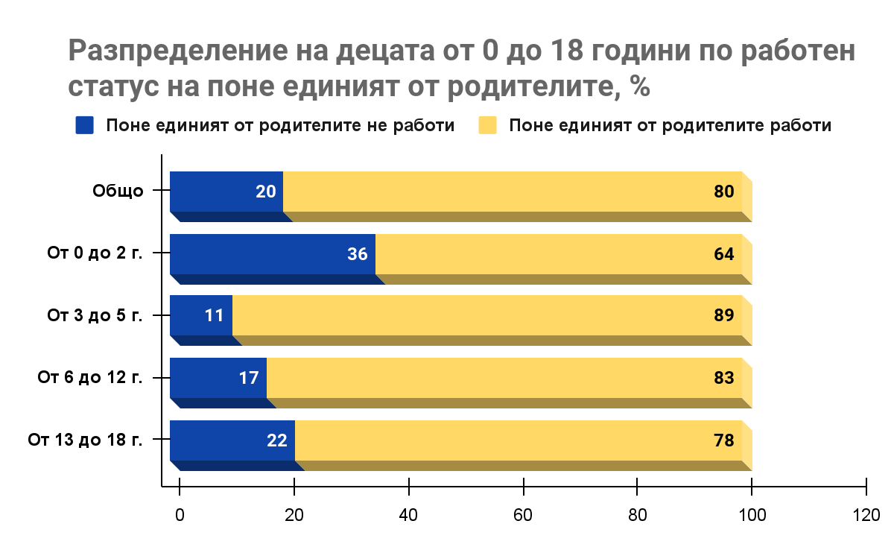
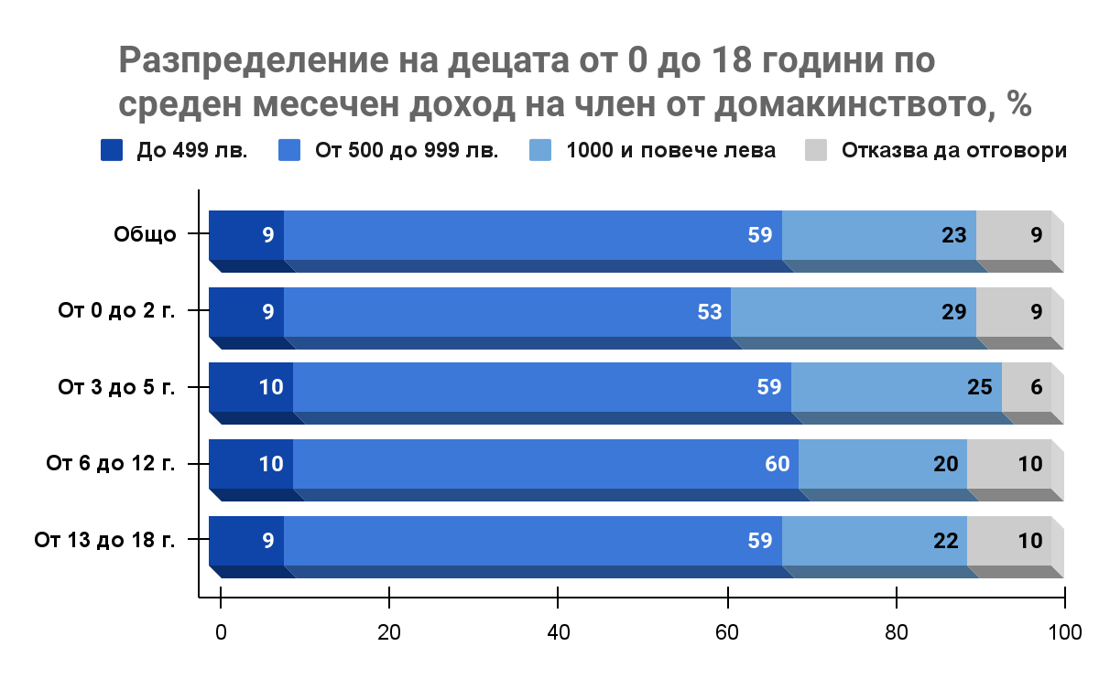

Slide 10
90%
от семействата с деца от 0 до 18 години имат Интернет в дома си.
88%
от домакинствата с деца до 18 годишна възраст притежават смартфон/и.
79%
от семействата с деца до 18 годишна възраст притежават лаптоп и/или настолен компютър
77%
от домакинствата с деца от 0 до 18 години имат кабелна или сателитна телевизия
46%
от домакинствата с деца от 0 до 18 години притежават таблет

Slide 11
Как децата от 3 до 18 години прекарват свободното си време?
78%
78%
64%
54%
Прекарват време с приятели
Гледат телевизия
Слушат музика
Сърфират в Интернет

Slide 12

Типове електронни устройства, които потребяват децата

Slide 13
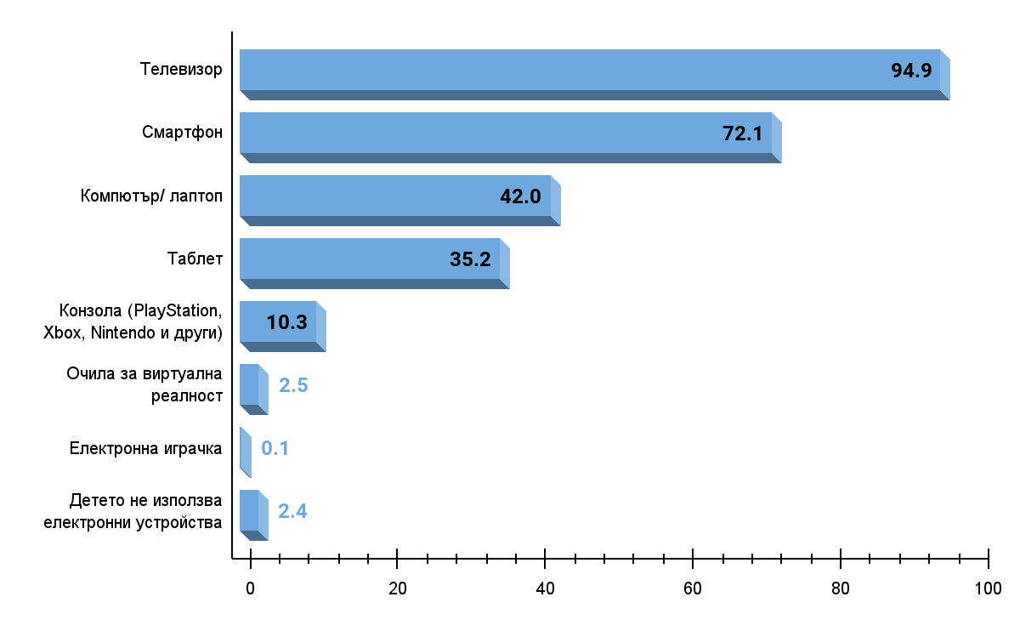
Електронни устройства, които децата от 0 до 18 потребяват, %

Slide 14
Разгледани, предпочитанията на децата по възрастови групи изглеждат така:
Децата от 0-2 и от 3-5 години използват най-често телевизор;
Децата от 6-12 и 13-18 години използват най-често смартфон;
Сумарно (от всички възрастови групи) както момичетата, така и момчетата използват най-често смартфон. Разгледани по местоживеене, сумарно (от всички възрастови групи) децата използват най-често смартфон.
Най-често използваното електронно устройство от децата на възраст 0-18 години е смартфонът.

Slide 15
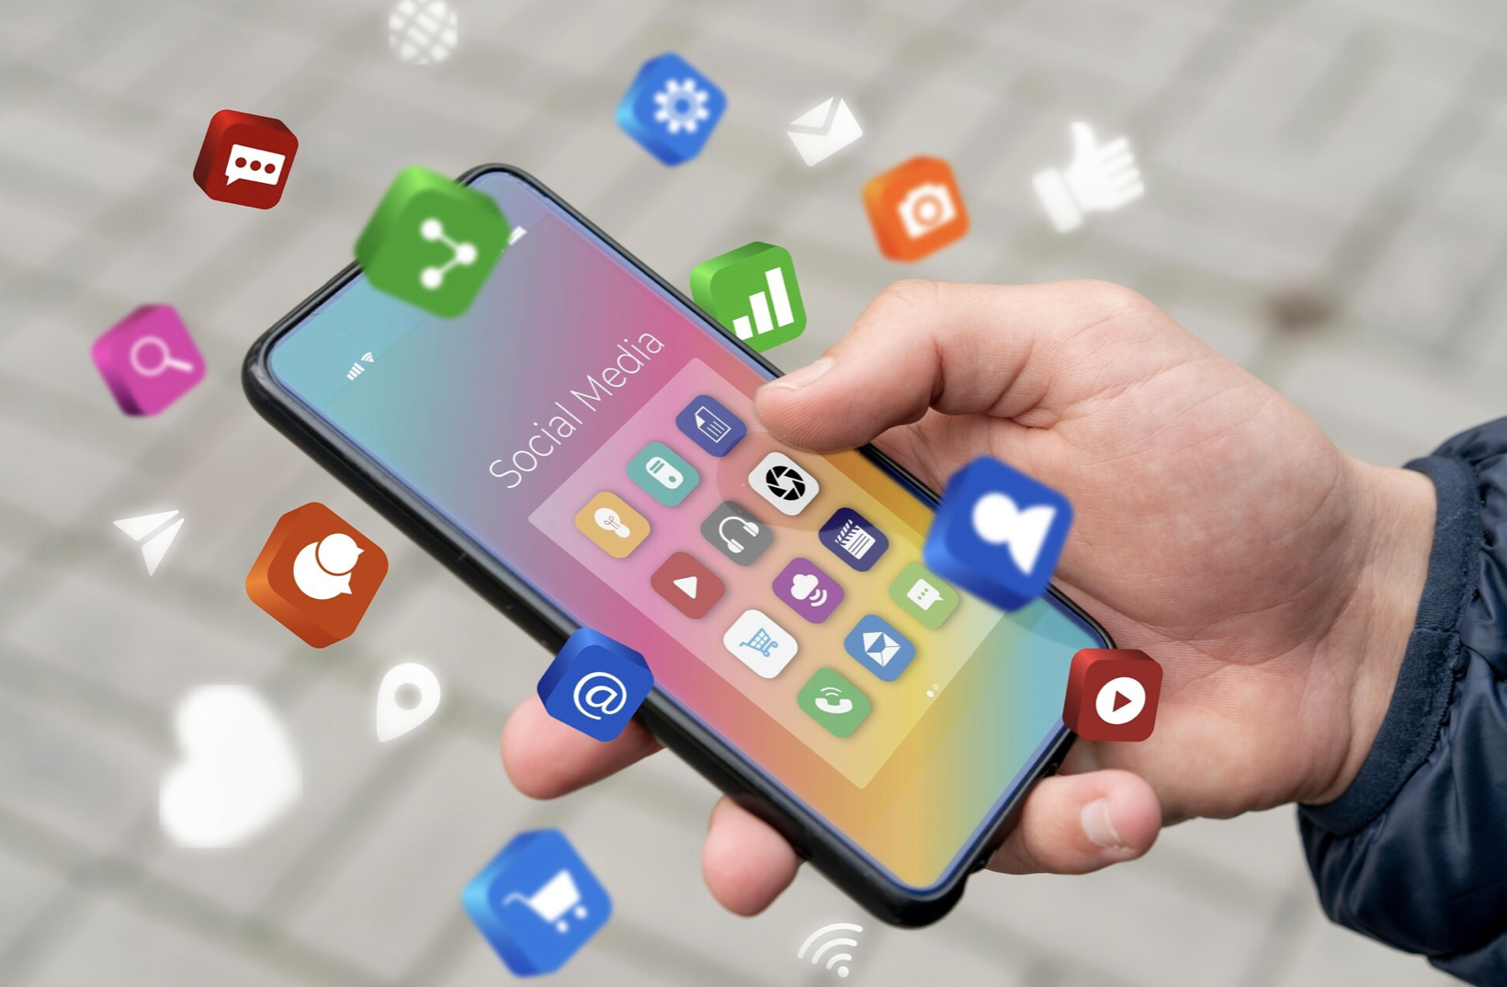
Предпочитани типове медии за потребление на медийно съдържание на децата от целевите възрастови групи

Slide 16
Съгласно данните от проучването най-масовият тип медия, която децата от всички възрастови групи потребяват, е телевизията. Средната възраст, на която децата от 0 до 18 години са започнали да гледат телевизия, е 2 години и 6 месеца.
96%
83%
11%
от децата на възраст от 0 до 18 години играят конзолни игри.
от децата на възраст от 0 до 18 години гледат телевизия
от децата на възраст от 0 до 18 години използват смартфон, таблет или компютър

Slide 17



67%
8%
18%
от децата гледат телевизия всеки ден.
от децата гледат телевизия 3-4 пъти в седмицата
от децата гледат телевизия 1-2 пъти в седмицата
39% от децата на възраст 0-18 години гледат телевизия в часовия диапазон 12:00 – 14:59 часа
44% от децата на възраст 0-18 години гледат телевизия от 1 до 2 часа на ден

Slide 18
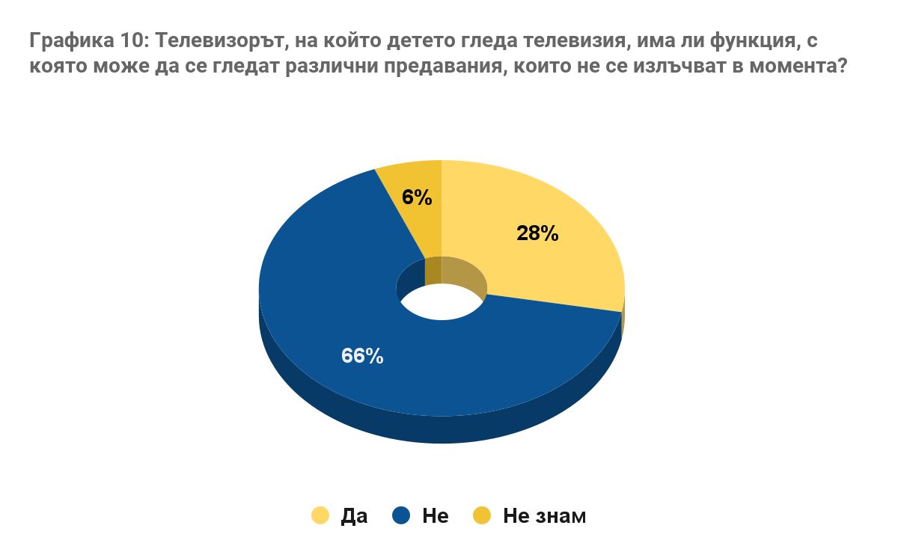
Приблизително 12% от всички деца на възраст 0-18 години използват тази функция.
80% от децата, които използват функцията, с която може да гледат различни предавания, които не се излъчват в момента, са на възраст от 13 до 18 години.
20% от децата, използващи функцията, са на възраст от 6 до 12 години.
Най-висок е делът на децата, използващи тази функция, които живеят в областните градове – 43%
Средната възраст на децата, на която те са започнали да използват нелинейната функция на телевизора, на който гледат телевизия, е 8 години и 5 месеца.

Slide 19
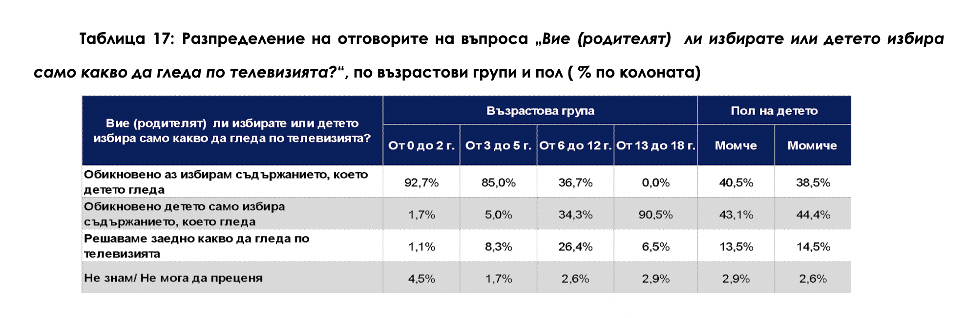

Slide 20
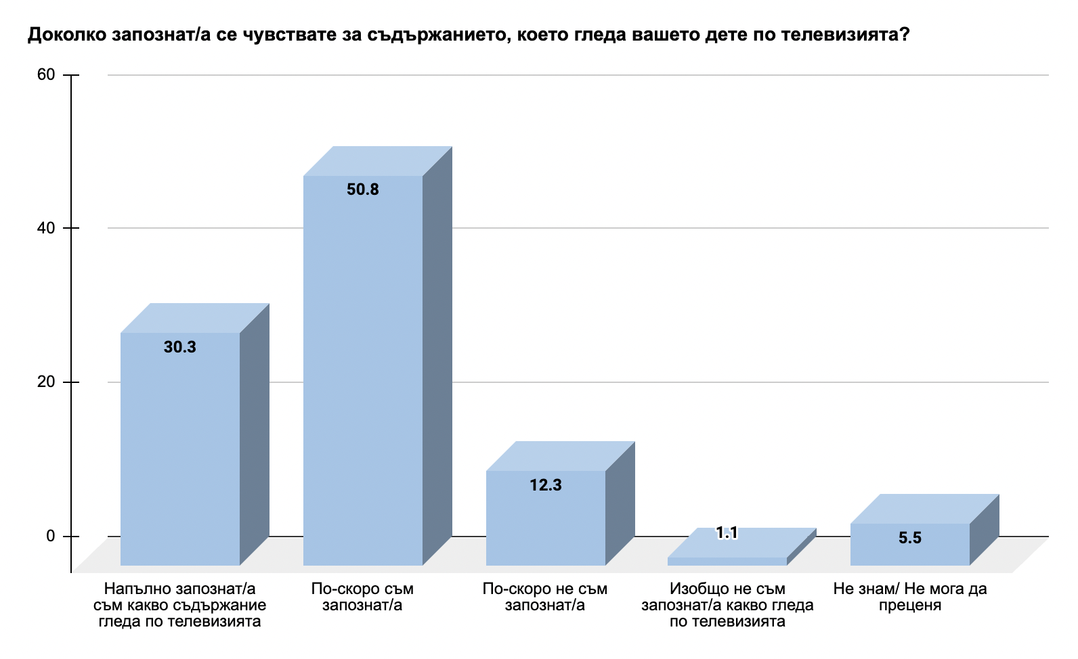

Slide 21
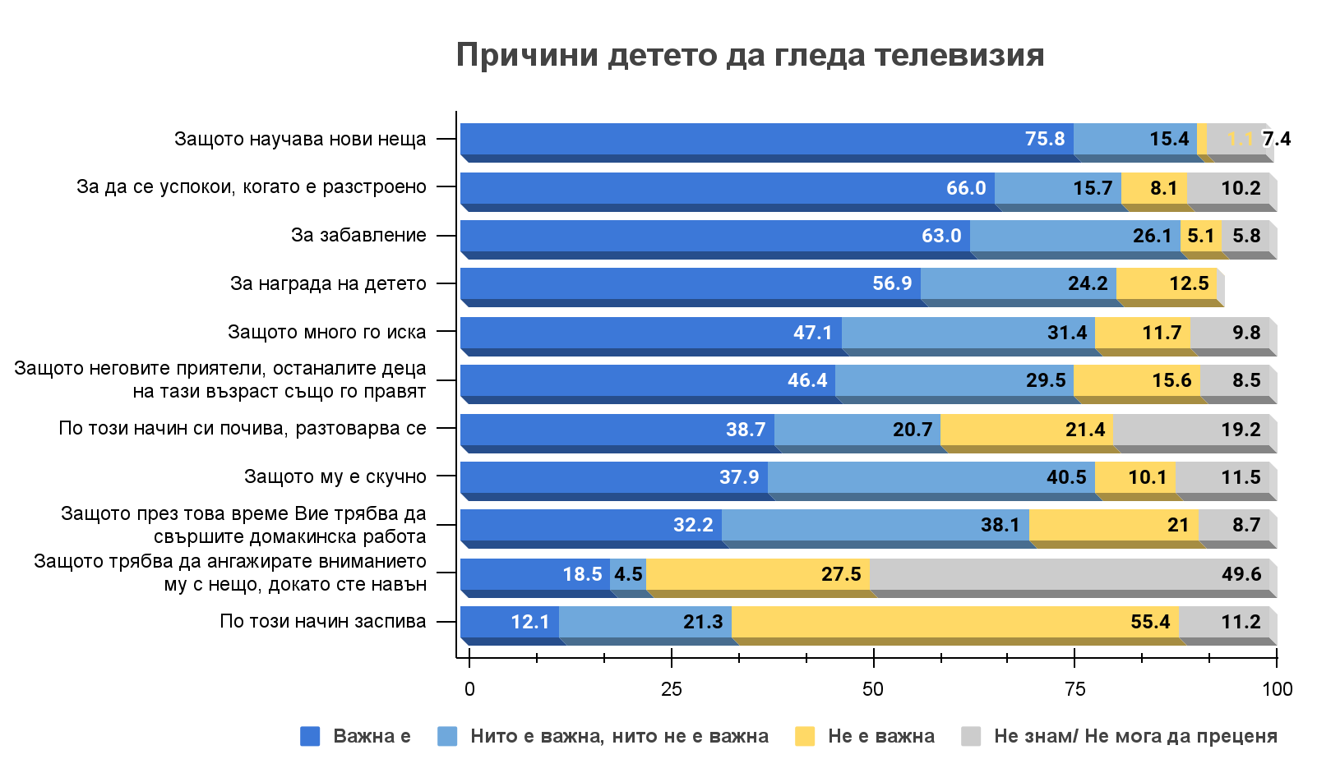

Slide 22

Използване на смартфон/ таблет/ компютър

Slide 23
83% от децата на възраст от 0 до 18 години използват електронни устройства като смартфон, таблет или компютър.
Средната възраст на децата, които използват такъв тип електронни устройства, е 5 години и 9 месеца.
Децата, които използват електронни устройства, най-рано (в по-ранна детска възраст) започват да използват смартфон (средна възраст 5 години и 9 месеца), а най-късно – компютър (средна възраст 6 години и 9 месеца).
59% от децата, които използват смартфон, таблет или компютър, притежават собствено електронно устройство.
Средната възраст, на която децата придобиват собствено електронно устройство, е 8 години.

Slide 24
Използване на смартфон
79% oт децата на възраст 0-18 години използват смартфон, когато потребяват съдържание в Интернет; 13% използват таблет, а 6% използват компютър.
73% от децата използват смартфон всеки ден в рамките на една седмица.
Средното време, в което децата на възраст от 0 до 18 години използват смартфон за един ден, е 2 часа и 45 минути.
Използване на таблет
19% от децата използват таблет всеки ден в рамките на една седмица.
20% от децата използват таблет 3-4 пъти в рамките на една седмица.
20% от децата използват таблет 1-2 пъти в рамките на една седмица.
Средното време, в което децата на възраст от 0 до 18 години използват таблет за един ден, е 3 часа и 30 мин.

Slide 25
Честота на използване на компютър
27%
21%
20%
20%
от децата, използват компютър всеки ден в рамките на една седмица.
от децата използват компютър 3-4 пъти в рамките на една седмица.
от децата използват компютър 1-2 пъти в рамките на една седмица.
децата използват компютър по-рядко от веднъж седмично.
Средното време, в което децата, на възраст от 0 до 18 години използват компютър за един ден, е 2 часа.

Slide 26
Най-често децата използват мобилните си устройства в дома си (51%).
Най-често децата използват смартфон, таблет и/или компютър в часовите диапазони 15:00 – 19:59 часа (41%) и 20:00-24:00 часа (33%)
87% от родителите на деца от 0 до 18 години смятат, че са запознати със съдържанието, което техните деца потребяват, докато използват смартфон/ таблет/ компютър/ лаптоп.
Най-запознати са родителите на децата от 0-2 години (98%), 3-5 години (98%) и децата от 6-12 години (98%).

Slide 27
Колко често детето използва мобилни устройства като телефон, таблет или компютър/ лаптоп за всяка от следните дейности? (%)

Slide 28
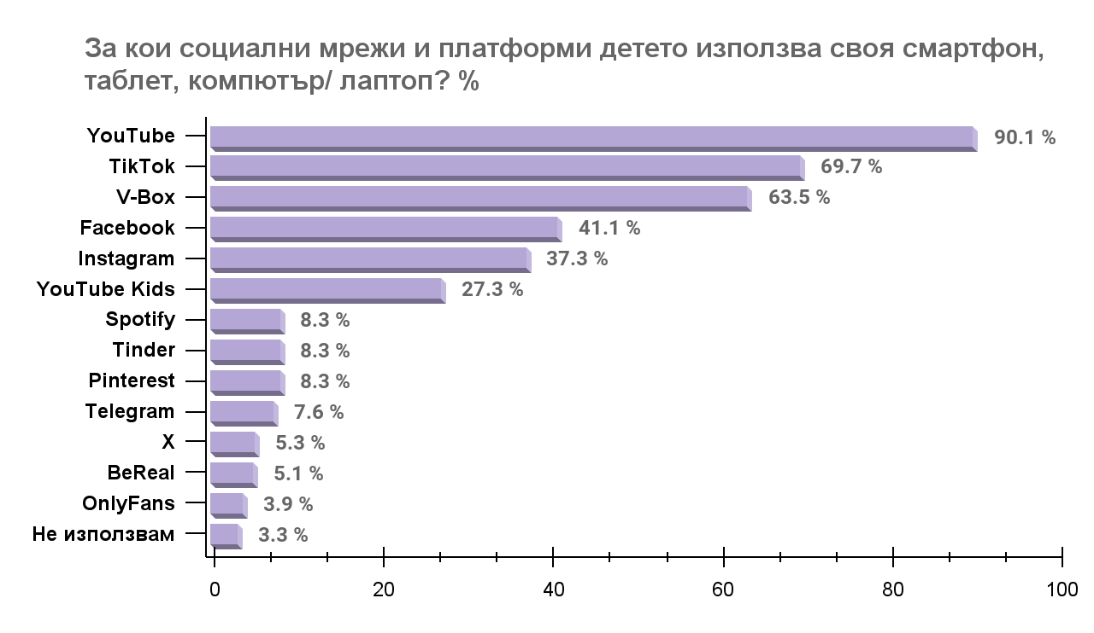

Slide 29
Независимо от пола, местоживеенето или с какво образование са родителите, децата на възраст 13-18 години имат сравнително идентични предпочитания в избора си на платформи и социални мрежи.

Slide 30
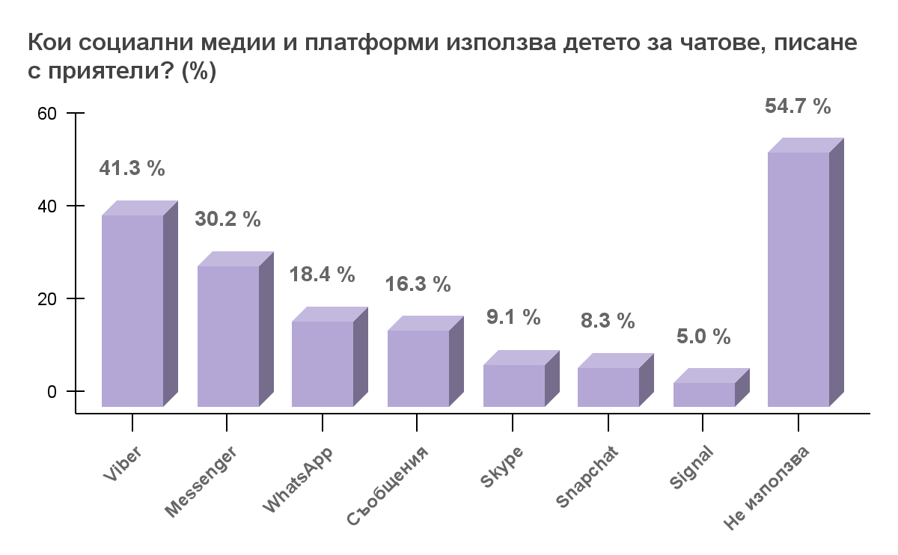

Slide 31
За какво децата от 0 до 18 години използват мобилни устройства?
Посещение на социални мрежи и платформи за като YouTube, Facebook, TikTok, Instagram и др. – 97%;
Чатене, писане с приятели – 45%;
Играене на игри – 9%;
Гледане на филми/ сериали – 29%;
Други дейности като „сърфиране в Интернет“, четене на електронни книги и публикации, пазаруване – 40%.
Приблизително 91% от децата на възраст 0-18 години не използват своето мобилно устройство за играене на игри.

Slide 32
Съдържание, което децата от 0 до 18 години гледат в Интернет
98% от децата на възраст 0-18 години използват Интернет за гледане на предпочитано от тях съдържание (музикални клипове, филми, видеа и други).
Най-често децата гледат:
Музикални клипове -75%;
Клипoве в TikTok – 69%;
Игрален филм или сериал в онлайн платформа – 42%;
Образователни видеа – 42%.

Slide 33
Резултатите от проучването показват, че въпреки това, че делът на родителите (39%), които избират съдържанието в Интернет, което да потребяват децата им, не надделява над дела на децата (40%), които сами избират, родителите са отговорни към съдържанието, което гледат/четат/слушат/споделят децата им и поставят правила, които да указват какво е позволено.

Slide 34
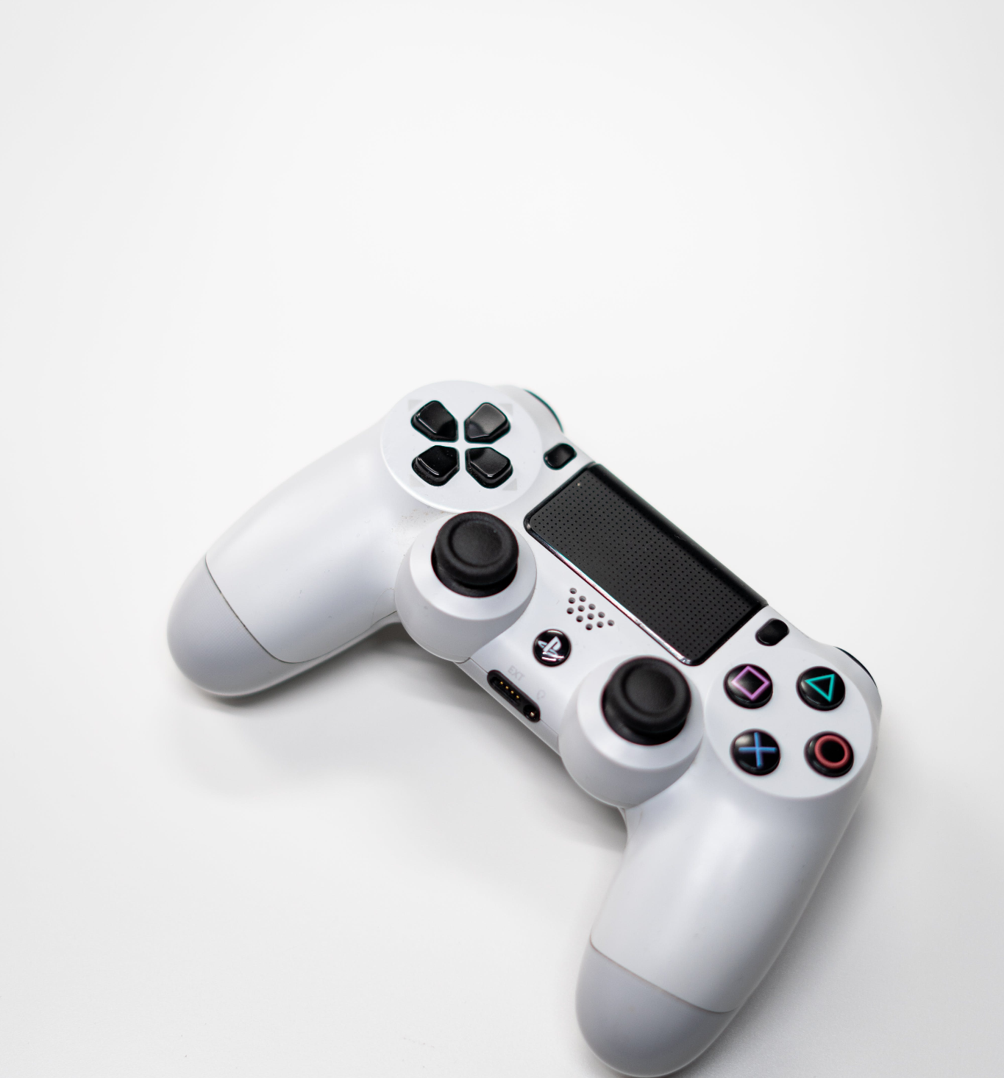
Играене на конзолни игри

Slide 35
Едва 11% от децата на възраст от 0 до 18 години играят видео игри на конзолни устройства.
Средната възраст, на която децата са започнали да играят на конзолни игри, е 9 години и 6 месеца, при най-ниска възраст 3 години и 6 месеца и най-висока – 17 години.
От децата, които играят видео игри на конзолни устройства, 57% са започнали да играят на възраст до 10 години; 35% - на възраст от 10 до 17 години; 9% не могат да преценят.
30% от децата, които играят конзолни игри, играят до 1 час дневно. Половината от децата, играещи на конзолни игри, играят от 1 до 2 часа дневно.
Основните причини, поради които играят, са за забавление, защото искат и защото им е скучно.

Slide 36
Децата, които играят на конзолни игри, играят:
46%
44%
26%
Пъзел игри
Супергерои
Стратегически игри
22%
22%
11%
3%
Бойни игри
Игри за шофиране
Забавни игри (напр. музикални)
Спортни игри (напр. футбол)

Slide 37
Общи нагласи на родителите на деца на възраст от 0 до 18 години

Slide 38
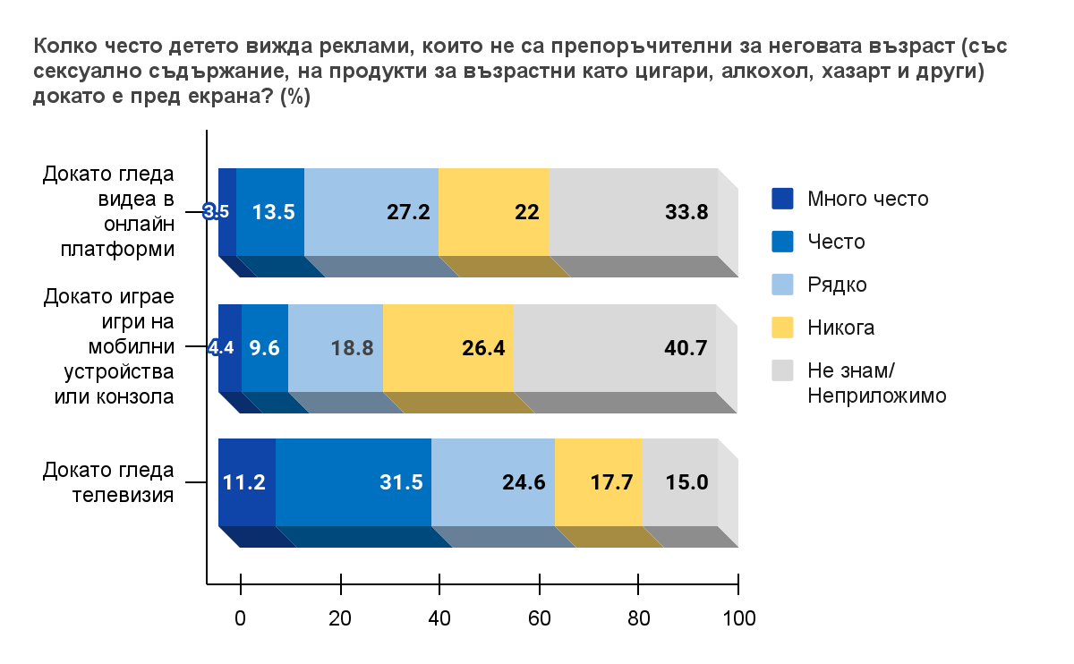

Slide 39
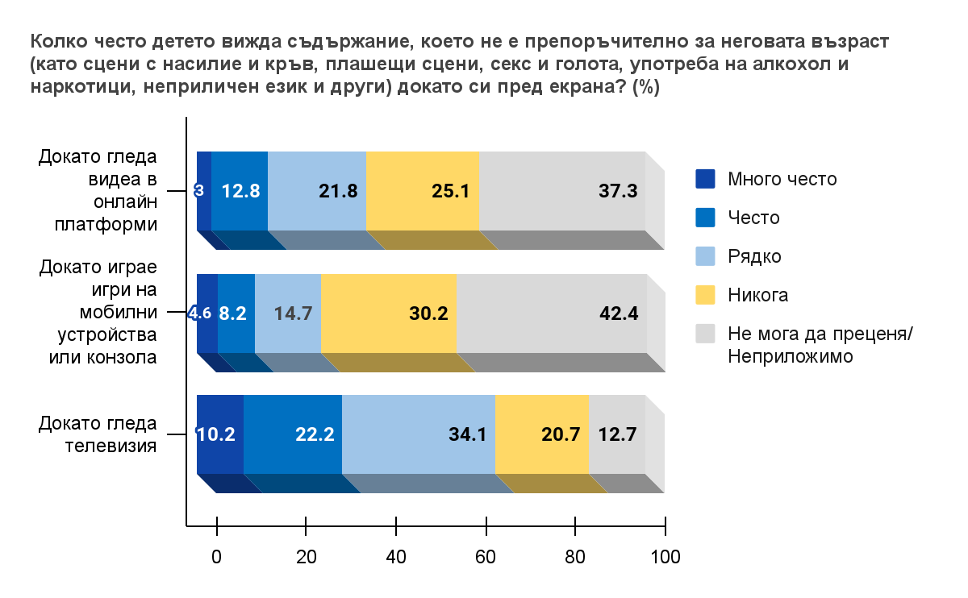

Slide 40
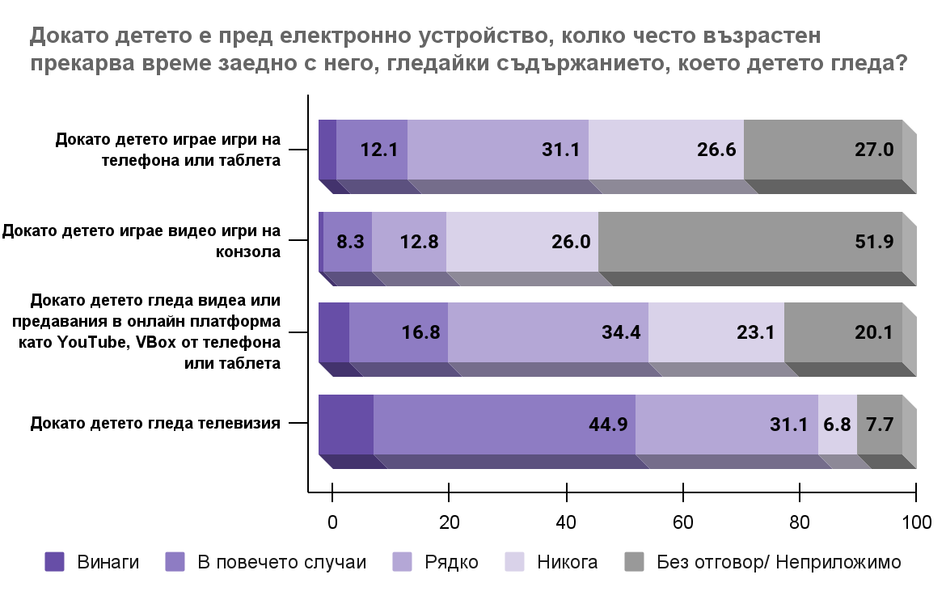

Slide 41
От данните може да заключим, че родителите не са достатъчно запознати със съдържанието, което потребяват децата им, независимо дали гледат телевизия, играят видео игри на конзола, или играят на телефона или таблета си.
Много често, когато децата използват телефона, таблета си или играят на конзолни игри, при децата не присъства или рядко присъства възрастен.
Често, докато децата гледат телевизия, виждат неподходящо за тяхната възраст съдържание.

Slide 42
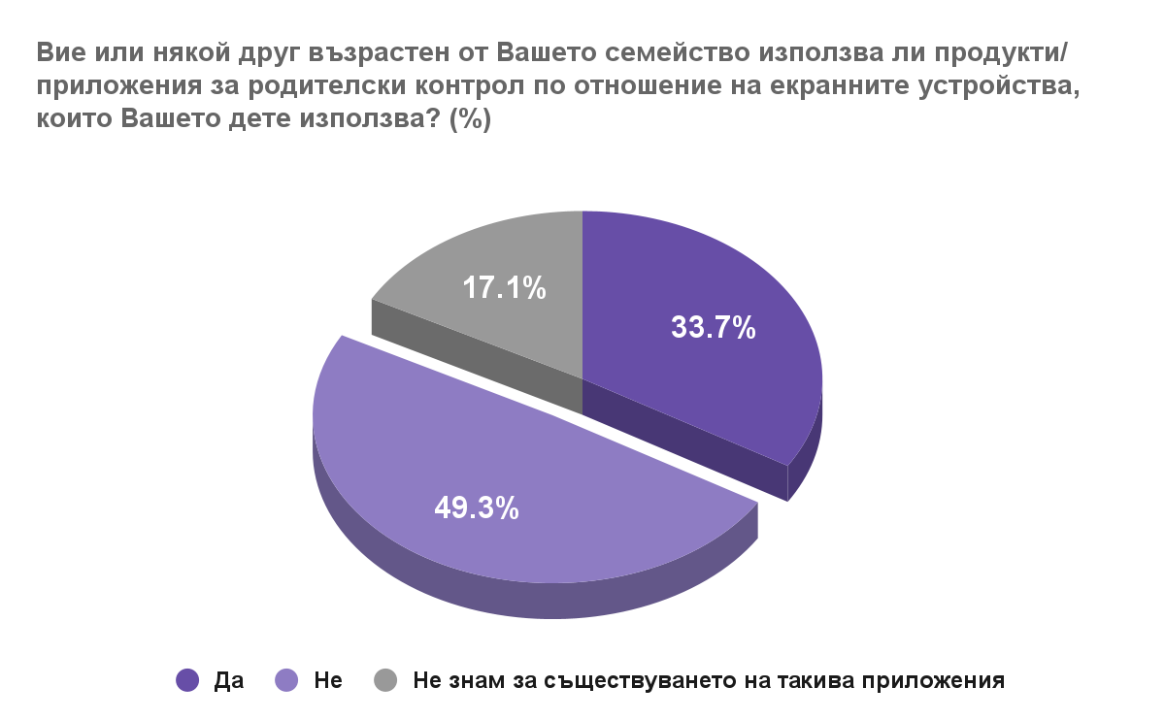
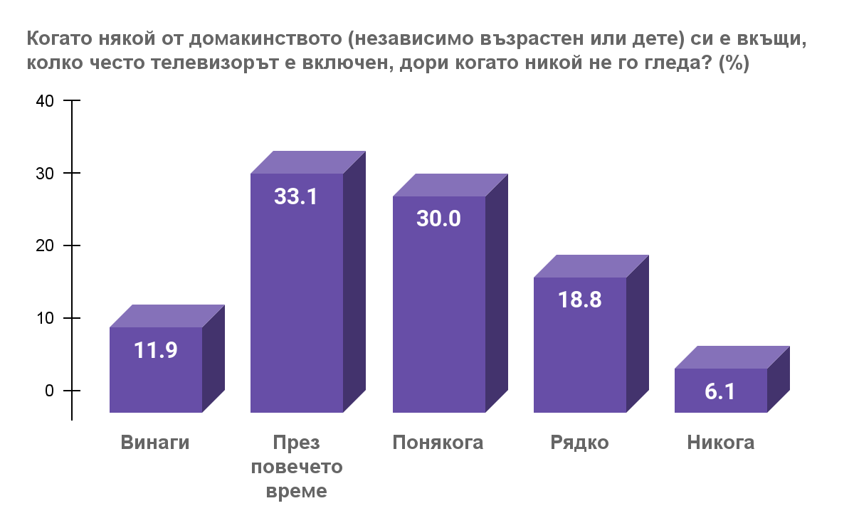

Slide 43
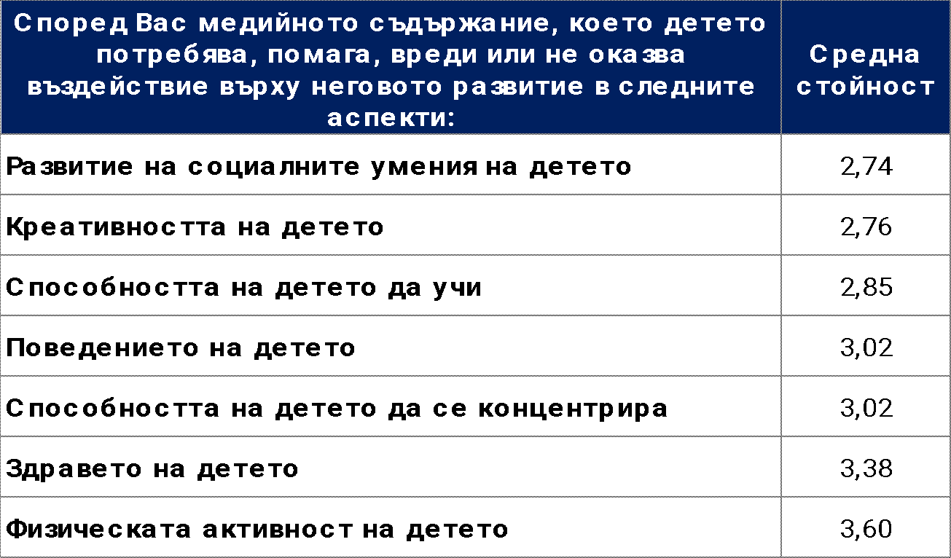
Средната стойност е изчислена на база на мнението на родителите, където 1 означава „много помага“, 3 означава „не оказва влияние“, а 5 – „много вреди“.

Slide 44
Очевидно е, че модерните в днешно време електронни устройства, имат превес и формират навиците, интересите и предпочитанията на децата.

Slide 45

Благодарим Ви за вниманието!
Въпроси?
Изготвил:
Галина Милкова, мениджър-проекти, тел: 0889223345
Социални, Политически и Маркетингови Проучвания
София 1404, кв. “Манастирски ливади”, ул. “Костенски водопад”, бл. 21, вх. А, ап. 4,
e-mail: sova-5@intech.bg, www.sovaharris.com

